Slide 1
Kısa yolları deneme

Slide 2
Tarayıcı ayarları 1. google chrome 2. fırefox 3. exploler 4. opera

Slide 3
1. Google chrome

Slide 4
Google chrome için

Slide 5
Google chrome için- geçmişi silme

Slide 6
Google chrome için- geçmişi silme

Slide 7
Google chrome için- indirilenler

Slide 8
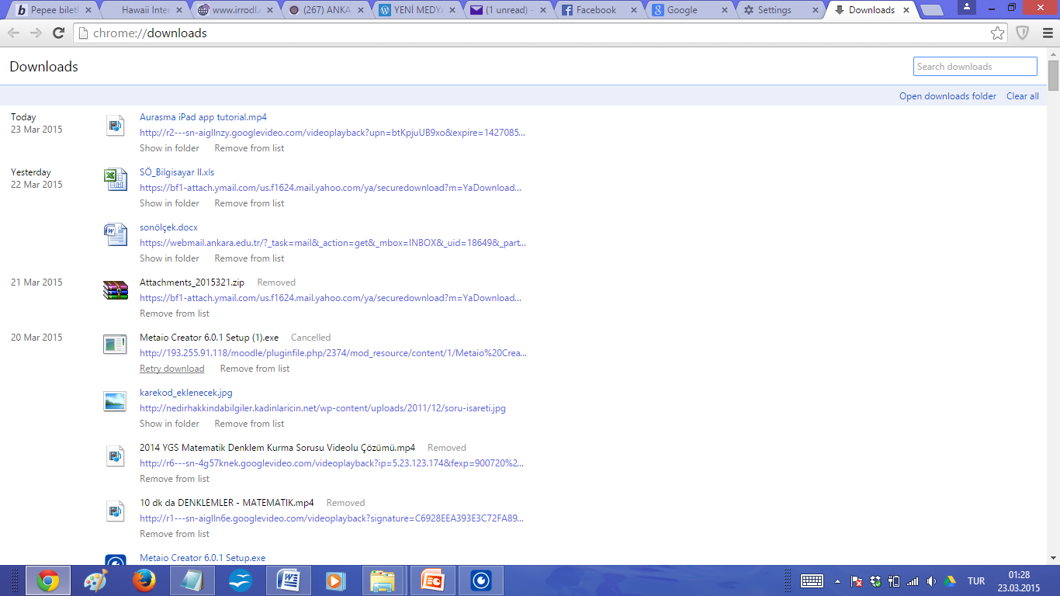

Slide 9
Google chrome için- indirilenler klasorunu degiştirmek için
Ayarlar

Slide 10
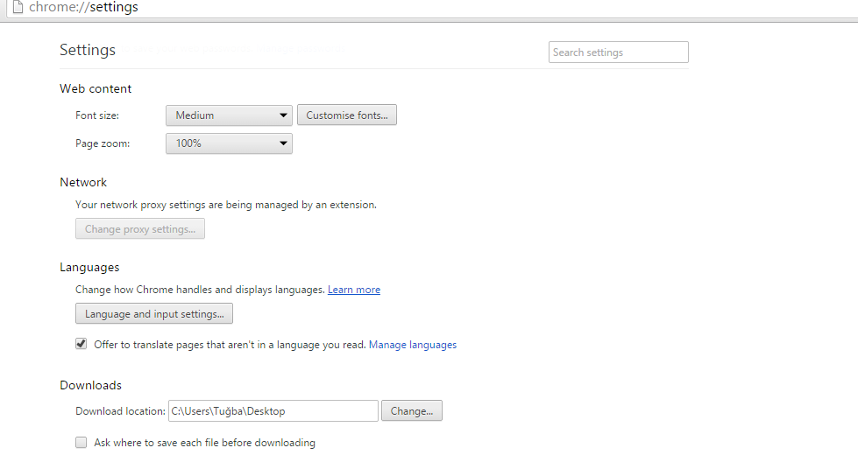

Slide 11
1. fırefox

Slide 12
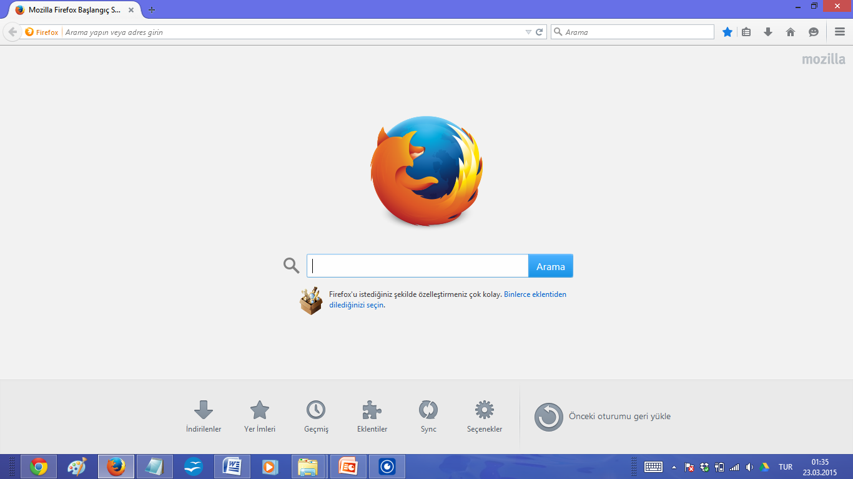

Slide 14
Fırefox- geçmişi silme
Sağ tuşa basın
“sil” seçeneğini seçin

Slide 16
Fırefox- İndirilenler klasörünü değiştirme

Slide 17
32 bit-64 bıt ayrımı

Slide 18
32 bıt-64 bıt ayrımı
Masaüstünde, Bilgisayarım, sağ tuş, özellikler

Slide 20
wınrar

Slide 21
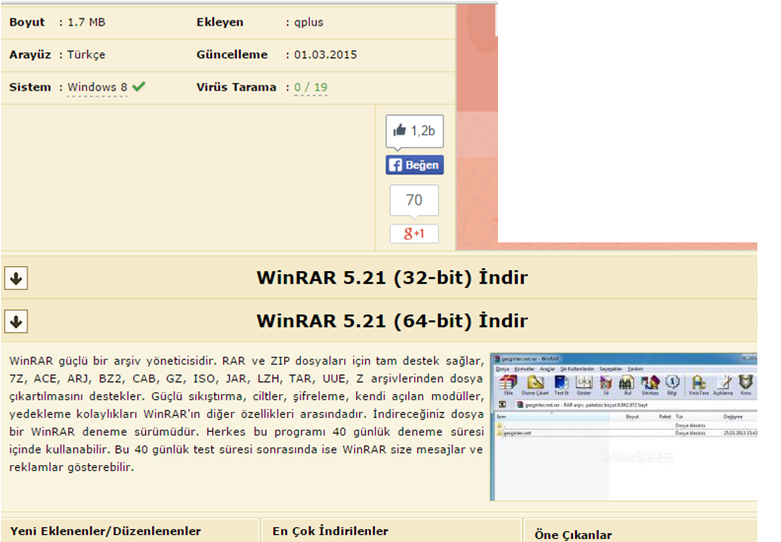
1. Adım wınrar dosyasını ındırın
http://www.gezginler.net/indir/winrar.html

Slide 23
Sıkıştırılan dosyayı yeniden kullanmak için…

Slide 24
Dosyayı farklı parçalara ayırmak için Sadece “arşive ekle”,”genel” seçeneklerı

Slide 25
Google’dan dosya indirme

Slide 26
Dosya uzantıları
.pdf
.ppt- .pptx
.doc- docx
RESİM
.jpg
.png
.bmp
VİDEO
.mp4
.avi
.mpeg

Slide 27
Anahtar kelimeler: eğitim bilimleri .ppt

Slide 28
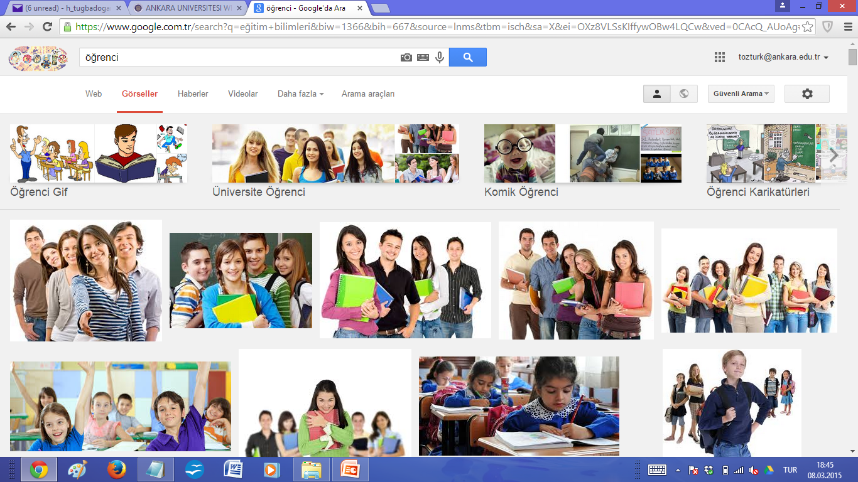
Google görseller ve video

